Slide 1

UML工具：Rational Rose
PM:王家南
组员：王敏星 薛雅文
茹敏杰 王浩楠

Slide 2

Contents
初识Rational Rose
1
2
安装过程
3
使用方法
4

Slide 3
1 初识Rational Rose
  Rational Rose是由美国的Rational公司开发的，面向对象的可视化建模工具。该工具可以建立用UML描述的软件系统模型，而且可以自动生成和维护C++,Java,Visual Basic和Oracle等语言和系统的代码
  2002年，Rational软件公司被IBM公司收购，Rational成为BM的第五大名牌

Slide 4

Rational Rose组成
UML
OOSE
OMT
Rational Rose
包括统一建模语言UML,面向对象软件工程OOSE及对象建模技术OMT

Slide 5
1.1 特点
1 保持模型和代码高度一致
4.支持模型的Intent发布
2 支持多种语言
5.生成使用简单且定制灵活的文档
3 为团队开发提供强有力的支持
6.支持关系型数据库的建模

Slide 6
1.2 运行环境
1 最低硬件配置环境：基于Pentium的PC兼容系统，600MHZPII,512MB内存，400MB磁盘空间
2 版本要求：Windows NT4.0,Service Pack 6a和SRP;Windows 2000 Prpfessional，Service Pack 2或Service Pack 3；Windows xp Prpfessional
3 数据库环境：包括IBM DB2 Universal Database 5.x,6.x和7.x；IBM DB2 OS390 5.x&6.x;MS SQL Server 6.x和7.x和2000；Oracle 7.x，8.x和9.x；Sybase System 12
提示：为了利用Rose对Oracle和DB2进行反向操作，必须首先安装RDMS客户端
4 显示要求：磁盘空间270MB，每增加一个Rose模型，需增加1~3MB

Slide 7
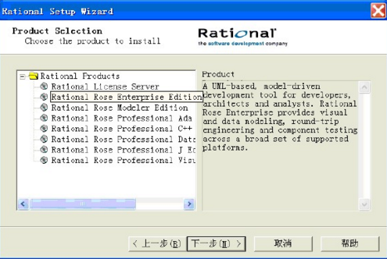
2安装过程
  选择Rational Rose Enterprise Edition
[ Image information in product ]
Image : www.openas.com
Note to customers : This image has been licensed to be used within this PowerPoint template only.
You may not extract the image for any other use.

Slide 8
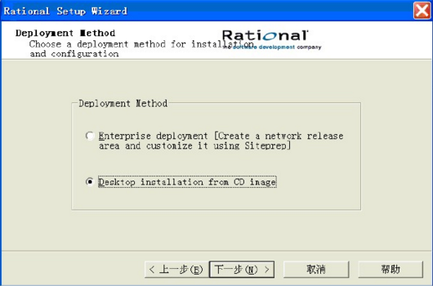
2安装过程
  单击下一步，使用默认选项，
[ Image information in product ]
Image : www.openas.com
Note to customers : This image has been licensed to be used within this PowerPoint template only.
You may not extract the image for any other use.

Slide 9
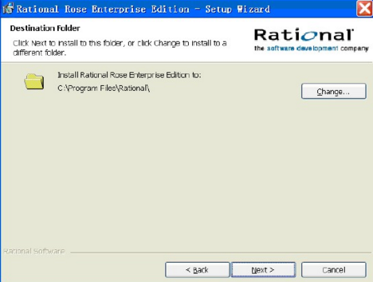
2安装过程
  一直单击下一步,修改安装路径
[ Image information in product ]
Image : www.openas.com
Note to customers : This image has been licensed to be used within this PowerPoint template only.
You may not extract the image for any other use.

Slide 10
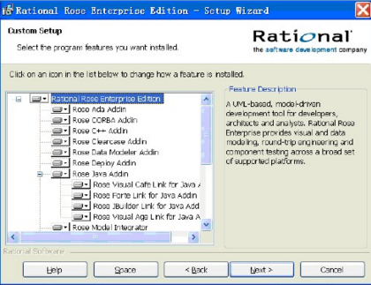
2安装过程
  Next之后，进入自定义安装设置界面
[ Image information in product ]
Image : www.openas.com
Note to customers : This image has been licensed to be used within this PowerPoint template only.
You may not extract the image for any other use.

Slide 11
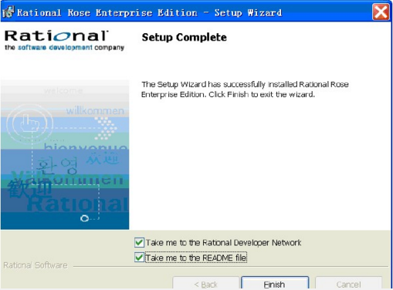
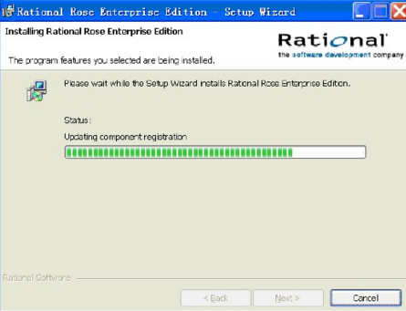
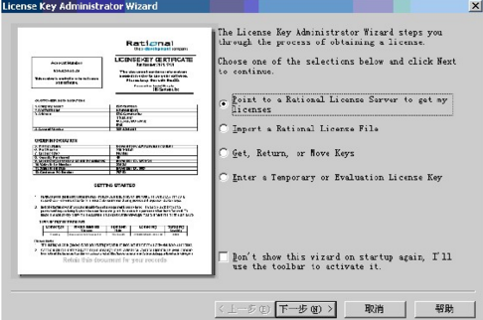
2安装过程
  Next，进入安装
[ Image information in product ]
Image : www.openas.com
Note to customers : This image has been licensed to be used within this PowerPoint template only.
You may not extract the image for any other use.
要求注册，试用版不用注册

Slide 12
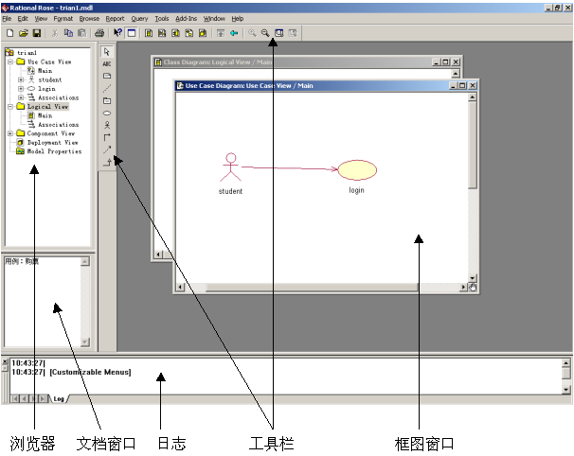
3 使用
Rose界面的五大部分是浏览器、文档工具、工具栏、框图窗口和日志
浏览器：用于在模型中迅速漫游。
文档工具：用于查看或更新模型元素的文档。
工具栏：用于迅速访问常用命令。
框图窗口：用于显示和编辑一个或几个UML框图。
日志：用于查看错误信息和报告各个命令的结果。

Slide 13
3 使用
浏览器中的四个视图
视图 | 内容
用例视图 | 包
 | 用例
 | 参与者
 | 类
 | 用例图
 | 协作图
 | 时序图
 | 状态机图
 | 活动图

Slide 14
3 使用
浏览器中的四个视图
视图 | 内容
逻辑视图 | 类
 | 类的效用
 | 用例
 | 接口
 | 包
 | 类图
 | 用例图
 | 状态图
 | 活动图
 | 协作图
 | 时序图

Slide 15
3 使用
浏览器中的四个视图
视图 | 内容
组件视图 | 包
 | 组件
 | 组件图
配置 | 进程
 | 处理器
 | 设备
 | 活动图

Slide 16
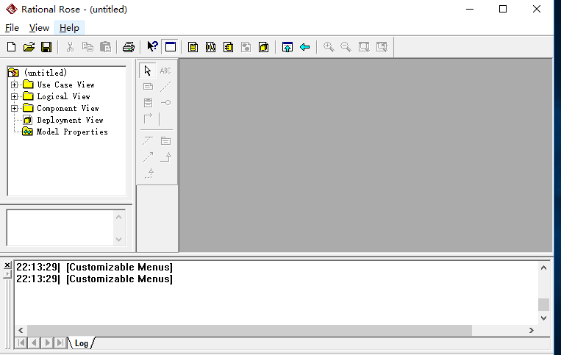
3 使用
四个部分组成：
列表区：快速浏览模型中各个视图和组件
文档区：编辑与各组件相关的说明性文字
编辑区：绘制图形
日志区：记录对模型所做的重要动作
列表区
[ Image information in product ]
Image : www.openas.com
Note to customers : This image has been licensed to be used within this PowerPoint template only.
You may not extract the image for any other use.
编辑区
文档区
日志区

Slide 17
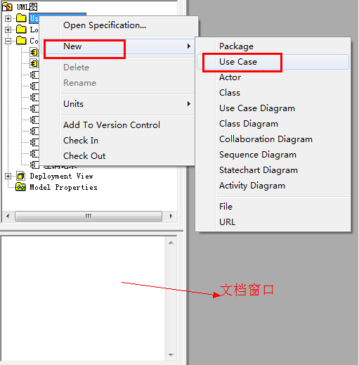
3 使用
创建Use Case （用例）
点击Use Case View包
选择new use case
输入用例的名字
选中所需用例
将光标置于文档框中，输入相应文档
（其他几种图的创建方法类似）
[ Image information in product ]
Image : www.openas.com
Note to customers : This image has been licensed to be used within this PowerPoint template only.
You may not extract the image for any other use.

Slide 18
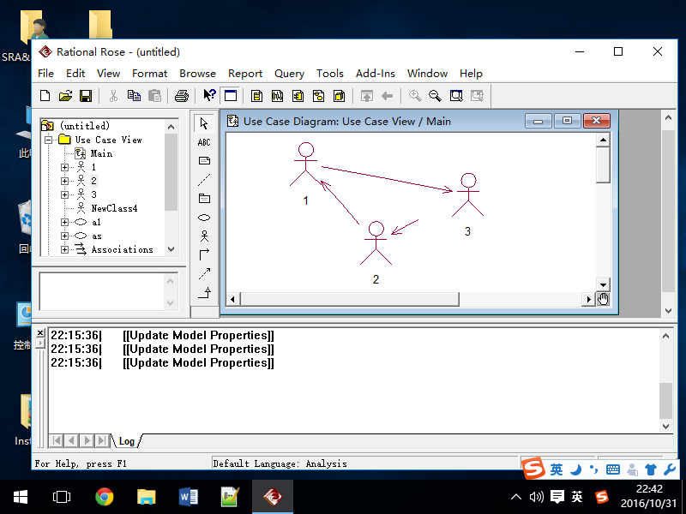
3 使用
用例图
双击Use Case View包中的Main条目，打开主用例图；
单击选中框中的执行者，并将其拖到主用例图中；
重复第2)步，直到完成所需的工作为止；
单击选中框中的用例，并将其拖到主用例图中；
重复第4)步，直到完成所需的工作为止；
在工具条中选择单向关联(Unidirectional Association)图标；
单击一个执行者，并拖到相应的用例上；或单击一个用例，并拖到相应的执行者上。
例图

Slide 19
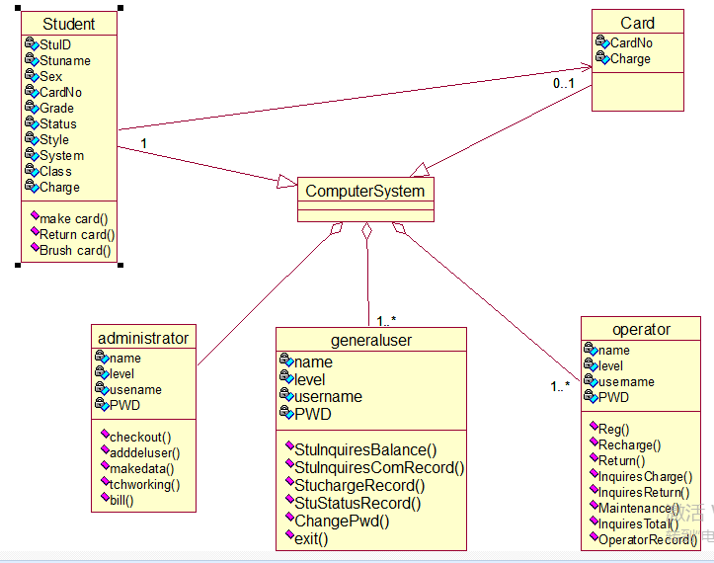
3 使用
类图
1.创建一个最基本的类（含有类的名称即可）
2.右击刚刚创建好的类选择 New Attribute即可创建类的属性
3右击刚刚创建好的类选择 New Operation即可创建类的方法
例图

Slide 20
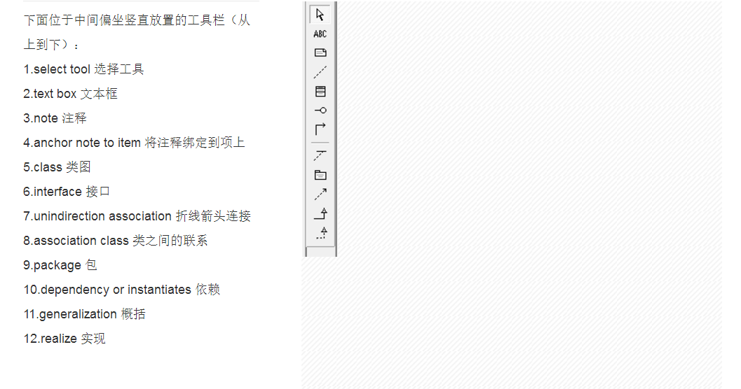
3 使用
类图

Slide 21
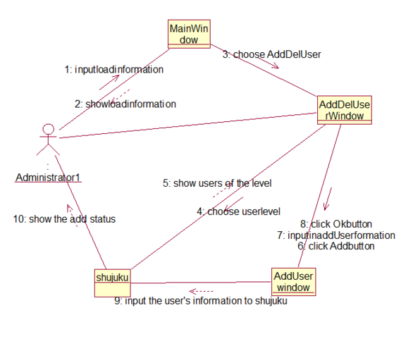
3 使用
协作图
采取将顺序图转换为合作图的方法
双击顺序图名称，打开顺序图；
选择屏幕上方的菜单Browser——Create Collaboration Diagram
调整图中的对象和信息，使其美观。
例图

Slide 22
问题
接口中的方法都是____方法
抽象方法
抽象类由abstract关键字来修饰，接口由interface关键字来修饰。抽象类中除了有抽象方法外，也可以有数据成员和非抽象方法；而接口中所有的方法必须都是抽象的
实现接口的类一定要实现接口中的所有方法吗？
是的
实现抽象类的类可以要重写接口中的所有方法吗？
是的

Slide 23
参考资料
UML2.0基础与RSA建模实例教程 曹衍龙 汪杰 编著
http://www.cnblogs.com/henryxu/archive/2013/04/05/3000409.html

Slide 24
小组分工
王家南：搜集资料
王敏星：搜集资料
薛雅文：搜集资料，制作PPT
茹敏杰：搜集资料，过程截图
王浩楠：搜集资料

Slide 25
Thank You!

